Slide 1
有刷电机与驱动器(控制盒)

Slide 2
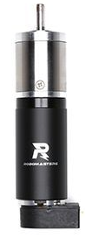
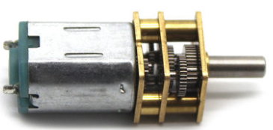
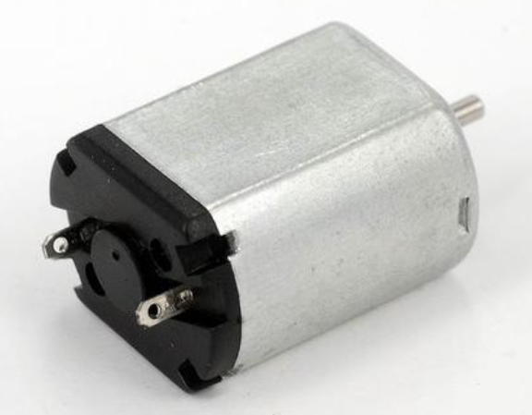
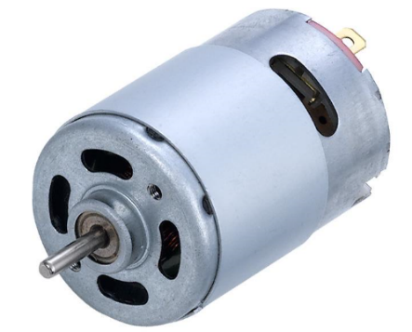
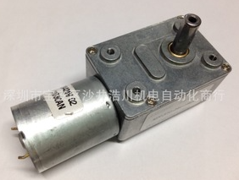
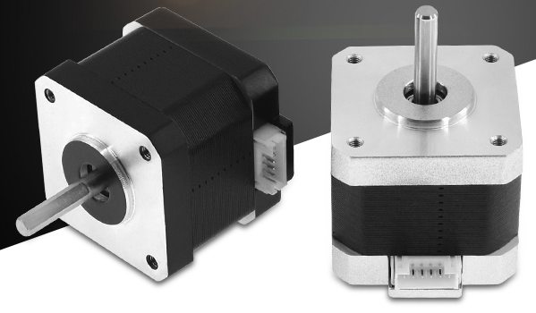
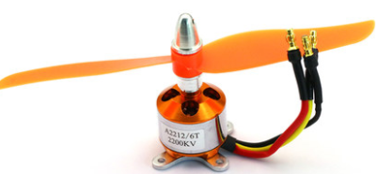
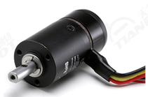
直流电机的分类
直流有刷电机
直流电机
直流无刷电机

Slide 3
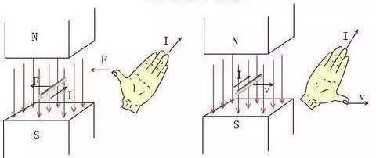
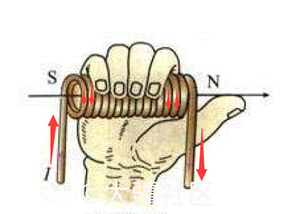
知识复习：左手定则、右手定则、右手螺旋定则
右手定则
左手定则
右手螺旋法则
磁场中的导体因受到力的牵引切割磁感线产生电动势
磁场中的载流导体，会受到力的作用，即安培力
右手握住通电螺线管，使四指弯曲与电流方向一致，那么大拇指所指的那一端就是通电螺旋管的N极
磁感线穿过左手手掌正面，手指方向为电流方向，大拇指方向为所受安培力的方向
磁感线穿过右手掌心，大拇指方向为运动方向，手指方向为产生的电动势方向

Slide 4
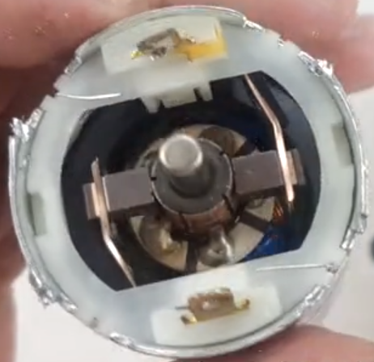
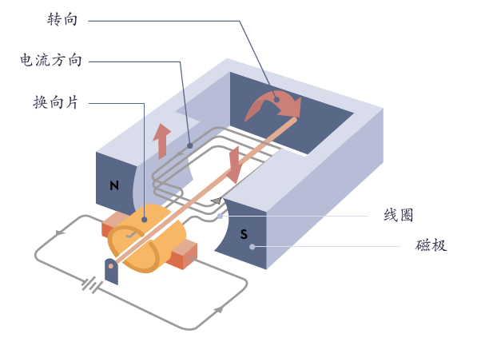
直流有刷电机内部结构与简化模型
磁极
电刷
通电线圈
换向片

Slide 5
直流有刷电机简化工作原理
如何控制电机的正反转和速度？？？
根据左手定则，通电的线圈在磁场中受到安培力的作用，开始转动。电能转换为机械能。
有刷电机采用机械换向，磁极不动、线圈旋转。电机工作时，线圈和换向器旋转，电刷不转。线圈电流方向的交替变化是随电机转动的换相器和电刷的接触来完成的。

Slide 6
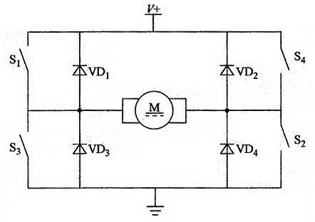
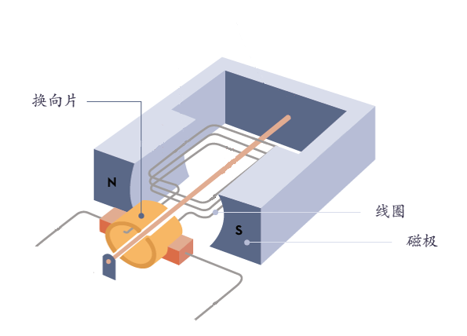
直流有刷电机的正反转——H桥
H桥由4个开关功率管构成，形似H而得名H桥驱动
S₁、S₂、S₃和S₄分别代表4个具有开关性质的功
率元件。
全桥式驱动电路的这4只开关管都应工作在
饱和开关状态。
S₁、S₂为一组，S₃、S₄为另一组。
当S₁、S₂导通时，S₃、S₄断开，电机两端加
上正向电压，可以实现电机的正转或反转制动；
当S₃、S₄导通时，S₁、S₂断开，电动机两端加上
反向电压，实现电动机反转或正转制动。
两组的状态要求完全互补，一组导通时另一组
必须断开。
思考：如果S₁和S₃ ， S₂和S₄同时导通会发生什么？速度如何控制

Slide 7
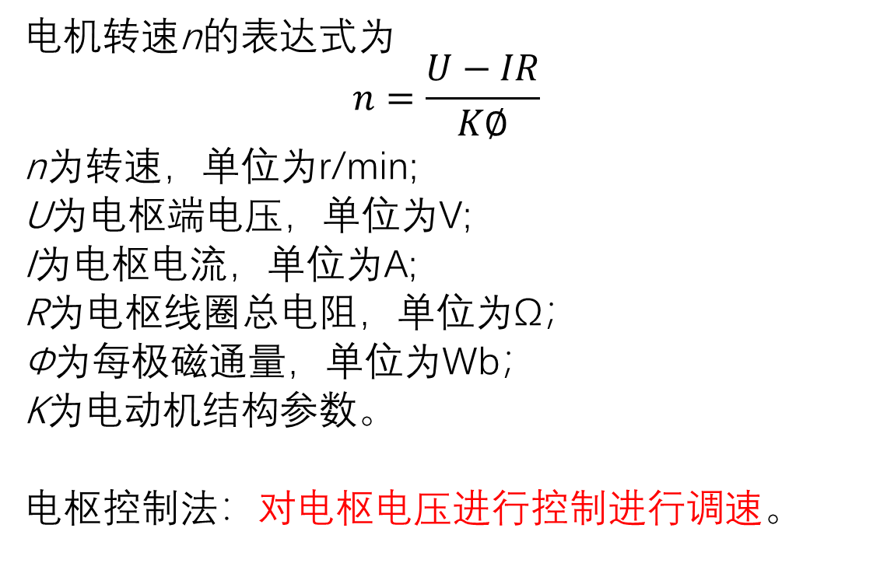
直流有刷电机的速度控制
电机转速n的表达式为
$$n=\frac{U−IR}{K∅}$$
n为转速，单位为r/min;
U为电枢端电压，单位为V;
I为电枢电流，单位为A;
R为电枢线圈总电阻，单位为Ω；
Φ为每极磁通量，单位为Wb；
K为电动机结构参数。
电枢控制法：对电枢电压进行控制进行调速。
思考：如何通过单片机控制电枢电压？？？

Slide 8
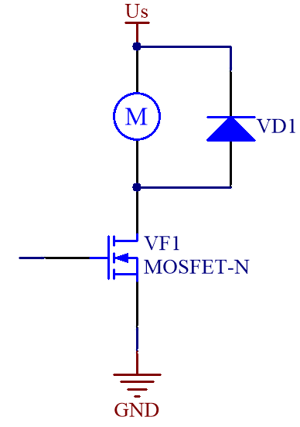
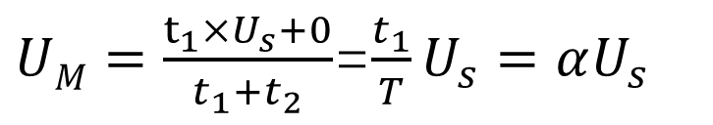
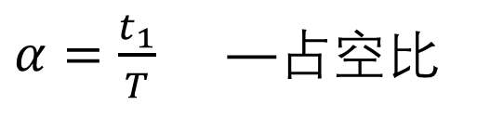
直流有刷电机的速度控制——PWM调速
U_{i}
U_{M}
t
U_{i}
t₁
t₂
_{T}
U_{M}
$UM=\frac{t_{1}×U_{s}+0}{t_{1}+t_{2}}$=$\frac{t_{1}}{T}U_{s}=αU_{s}$
U_{s}
$α=$ $\frac{t_{1}}{T} —$占空比
t
思考：该控制方式有何缺点？？？
t₁
t₂
_{T}
思考：大功率MOSFET的驱动电压Ui一般需要8~12V，单片机只能输出3.3V或者5V的PWM信号，如何放大？？？
PWM:Pulse width modulation，脉冲宽度调制。通过调整PWM的周期、PWM的占空比而达到控制模拟信号。

Slide 9
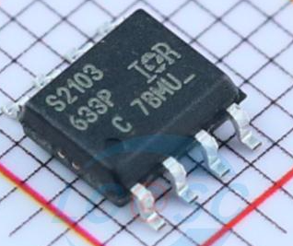
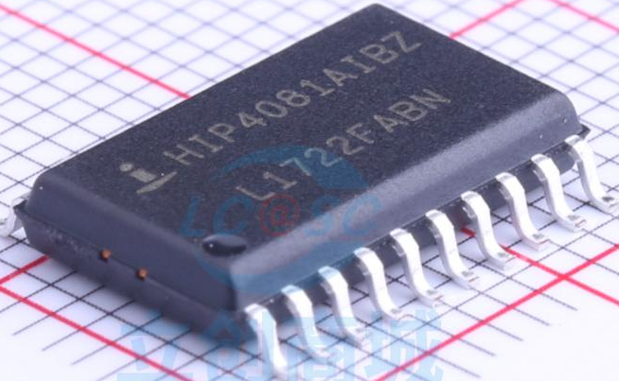
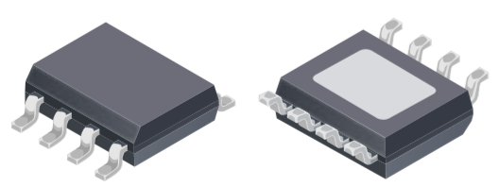
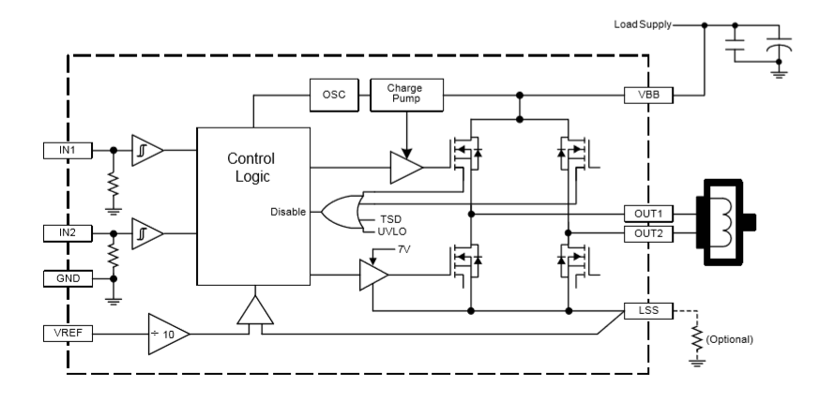
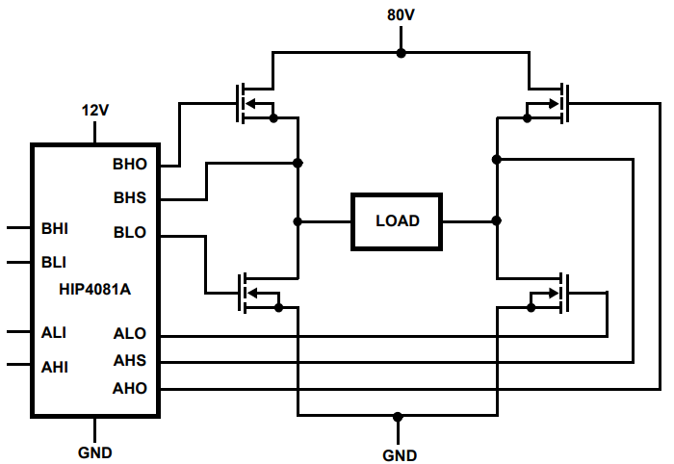
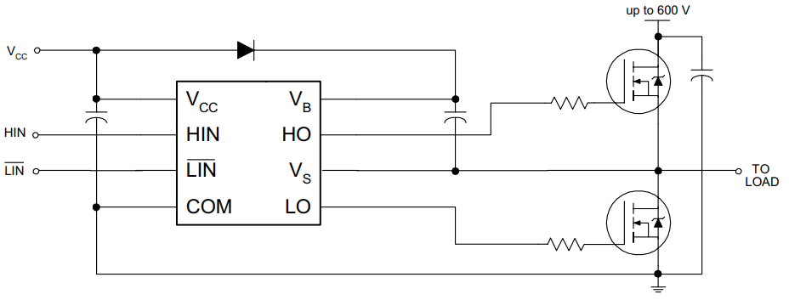
驱动器——PWM放大
驱动器分两种：集成有H桥的小功率驱动器，H桥外置的大功率驱动器
A4950集成H桥驱动器
IRS2103半桥驱动芯片-H桥外置
HIP4081全桥驱动芯片-H桥外置
以A4950为例介绍驱动器工作过程

Slide 10
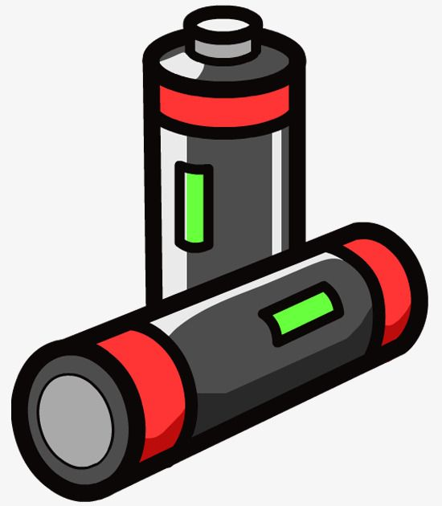
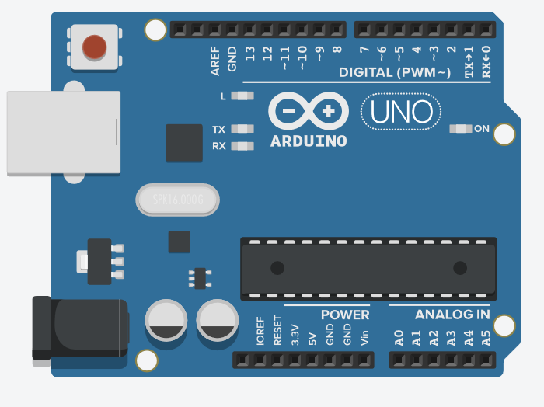
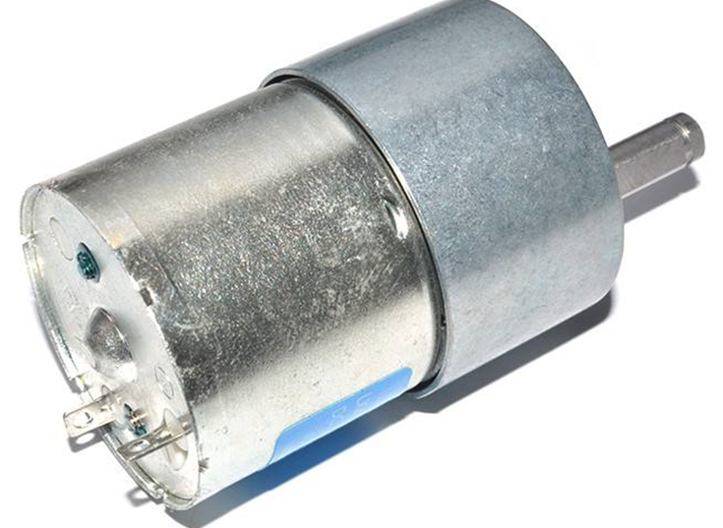
控制框图
电源系统
电机
驱动器
控制器

Slide 11
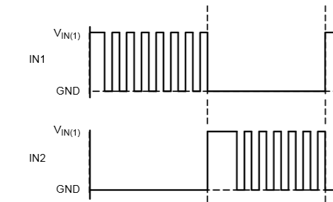
正转

Slide 12
反转

Slide 13
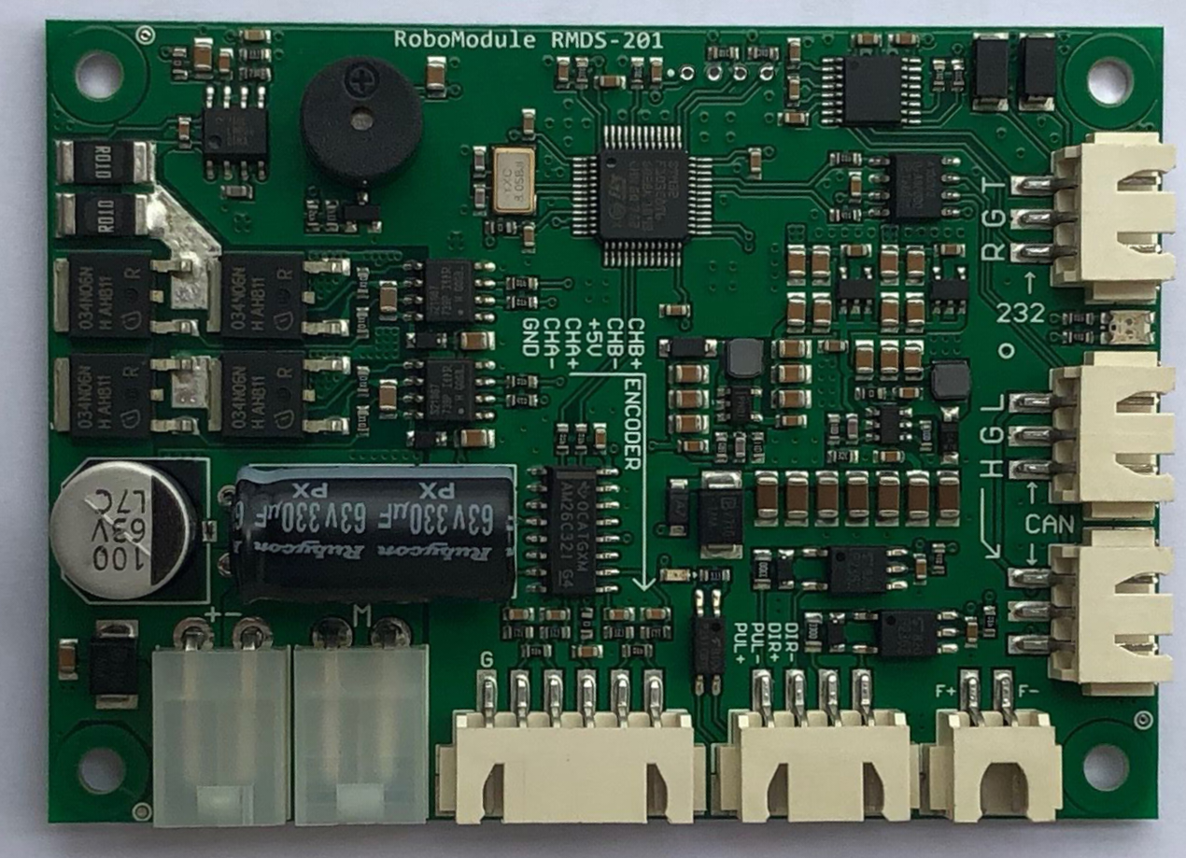
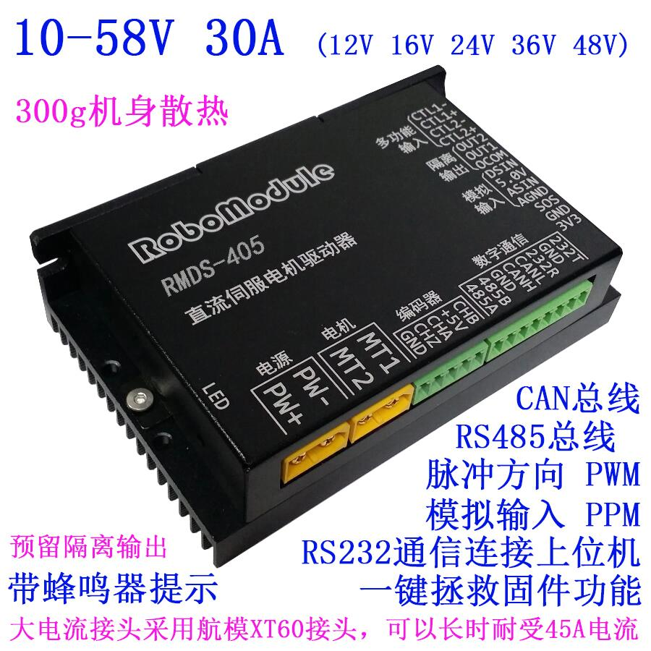
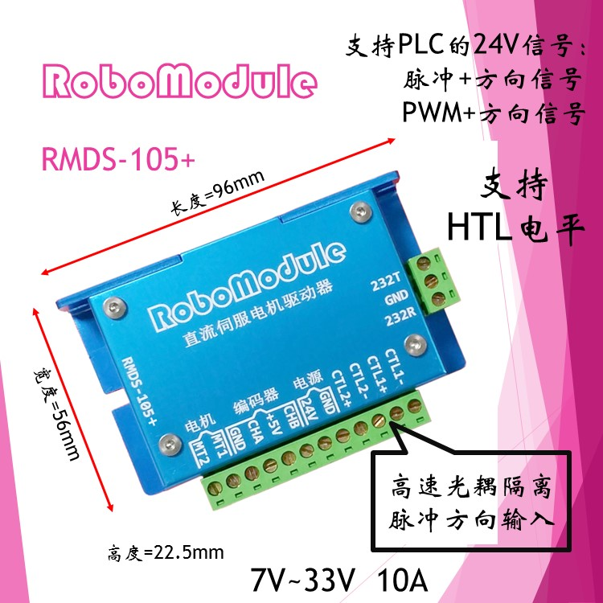
成品——电机控制盒
单片机产生PWM与外部通信
H桥与半桥驱动芯片
多种通信串口、CAN、485等
过流过压堵转保护
多种外部控制信号CAN、485、串口、脉冲与方向信号、信号隔离保护

